Slide 1
Минибук как эффективное средство формирования предпосылок функциональной грамотности
Учитель-дефектолог
Ласута Яна Николаевна

Slide 2
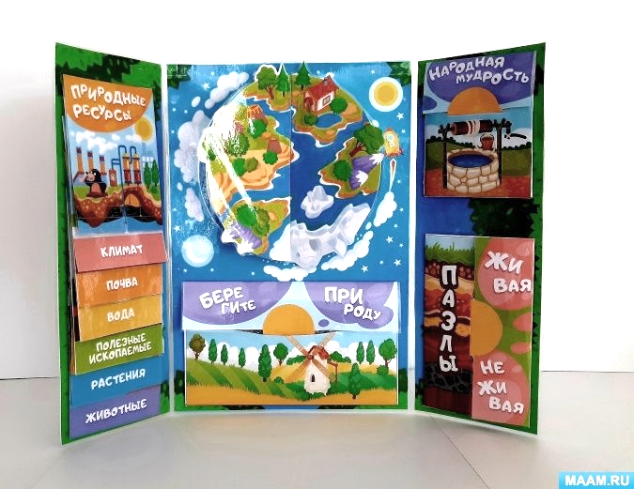
Лэпбук - современное дидактическое пособие с интегрированными элементами: кармашками, окошками, вкладками и подвижными деталями, в которых находятся визуальная и текстовая информация на определенную тему.

Slide 3
МИНИБУК
компактный вариант лэпбука, который учащийся может самостоятельно, либо с помощью педагога, изготовить и использовать на учебном занятии.

Slide 4
Преимущества использования минибука на учебных занятиях:
1. Интерактивность и вовлеченность
2. Визуальное восприятие информации
3. Индивидуализация обучения
4. Развитие навыков работы с информацией
5. Развитие креативности
6. Социальное взаимодействие

Slide 5
Птица года республики беларусь 2025
большой веретенник

Slide 6
Минибук как эффективное средство формирования предпосылок функциональной грамотности
Учитель-дефектолог
Ласута Яна Николаевна

Slide 7
Спасибо за внимание!

Slide 8
ЖЕЛАЮ СЧАСТЬЯ И МИРА В НОВОМ ГОДУ!

